Slide 1

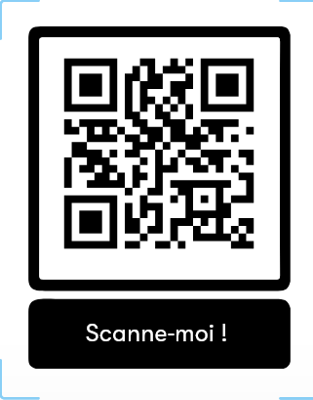
Les semaines de l’engagement : du 15septembre au 4 octobre 2025
Comment s’engager ?
les conseils du youtubeur Hugo Travers sur l'engagement au lycée
https://youtu.be/79d845Qk_60
Appuyer sur la touche ctrl pour avoir la main et lancer les vidéos

Slide 2





Des témoignages de Lycéens engagés

Slide 3


Slide 4


Donc : je m’engage

Slide 5
Comme DELEGUES DES ELEVES
Rappel du Rôle des délégués de classe
Déroulement des Élections des délégués
Ils ont plusieurs responsabilités :
ils représentent les élèves de leur classe
ils sont des médiateurs entre leurs camarades et les autres membres de la communauté éducative : personnels de direction, personnels enseignant et non-enseignant et parents d’élèves
Dans chaque classe, les deux délégués participent au conseil de classe. Chaque trimestre, le conseil se prononce sur la vie de la classe et le déroulement de la scolarité de chaque élève.
Si un élève de la classe passe en conseil de discipline, les deux délégués de la classe de l’élève y participent.
Au conseil d'administration, les délégués rapportent les avis et les propositions des autres élèves sur le fonctionnement de l'établissement.
Dans les lycées, tous les délégués des élèves se réunissent au moins deux fois par an dans le cadre de l’assemblée générale des délégués des élèves. Cette assemblée consultative permet d'informer les délégués et d'organiser des échanges entre eux.
Les candidats se présentent, les noms sont écrits au tableau (Titulaire + Suppléants)
Deux binômes sont élus au scrutin uninominal à deux tours = 1 tour d’élection pour chacun.
Est élu celui ou celle qui a le plus de voix.
Si deux candidats obtiennent le même nombre de voix au second tour, le plus jeune candidat est déclaré élu.
MATERIEL POUR LES ELECTIONS : procès verbal, bulletins de vote et urne.
Des élèves se porteront volontaires pour le dépouillement et décompte des votes, ils devront signer le procès verbal.

Slide 6
Comme éco-délégués : Quelles sont les missions des éco-délégués de classe ?
Les réalisations des éco-délégués peuvent porter sur tous les sujets environnementaux, dans toutes leurs dimensions : écologique, sociale, économique, culturelle, éthique, etc
Etre éco-délégué de classe, c’est :
Être ambassadeur de la transition écologique et du développement durable auprès des autres élèves, contribuer à leur sensibilisation et à leur mobilisation
Promouvoir les comportements en faveur de la transition écologique
Proposer et mener des projets concrets pour contribuer au développement durable dans la classe, l’établissement et à proximité
Participer activement aux projets mis en place dans l’établissement en faveur de la transition écologique
observation et préservation de la biodiversité
végétalisation et réaménagement de la cour
réduction, collecte et tri de déchets
recyclage, réemploi et actions éco-solidaires
réduction du gaspillage alimentaire
réduction de la consommation énergétique
etc.

Slide 7
C.V.L
Au C.V.L
Pour le Lycée : nous avons besoin cette année de : 6 représentants, tous les élèves de l’établissement peuvent être candidat. (pas besoin d’être délégué)
Le CVL donne un avis sur :
les grands principes de l’organisation des études ;
l’accompagnement personnalisé ;
l’organisation du temps scolaire ;
l’élaboration du projet d’établissement et du règlement intérieur ;
les questions de restauration et d’internat ;
l’information sur l'orientation ;
l’organisation d'activités sportives, culturelles et périscolaires ;
les échanges linguistiques ;
la santé, l'hygiène et la sécurité ;
etc.
Bulletin de candidature et profession de foi à demander à votre Professeur Principal.
A remettre rapidement à votre CPE.

